Slide 1




CHÀO MỪNG CÁC CON ĐẾN VỚI
TIẾT HỌC TRỰC TUYẾN LỚP 2A1
Chào mừng các con đến với lớp học trực tuyến
Môn: Toán

Slide 2

Thứ hai ngày 6 tháng 9 năm 2021
Toán
Luyện tập

Slide 3



Bài 1. Ôn tập các số đến 100
1. Hoàn thành bảng sau (theo mẫu):
 | Chục | Đơn vị | Viết số | Đọc số
3
4
34
Ba mươi tư
?
?
?
Năm mươi mốt
?
?
46
?
?
?
?
?

Slide 4
Bài 1. Ôn tập các số đến 100
1. Hoàn thành bảng sau (theo mẫu):
 | Chục | Đơn vị | Viết số | Đọc số
3
4
34
Ba mươi tư
5
1
51
Năm mươi mốt
4
6
46
Bốn mươi sáu
5
5
55
Năm mươi lăm

Slide 5
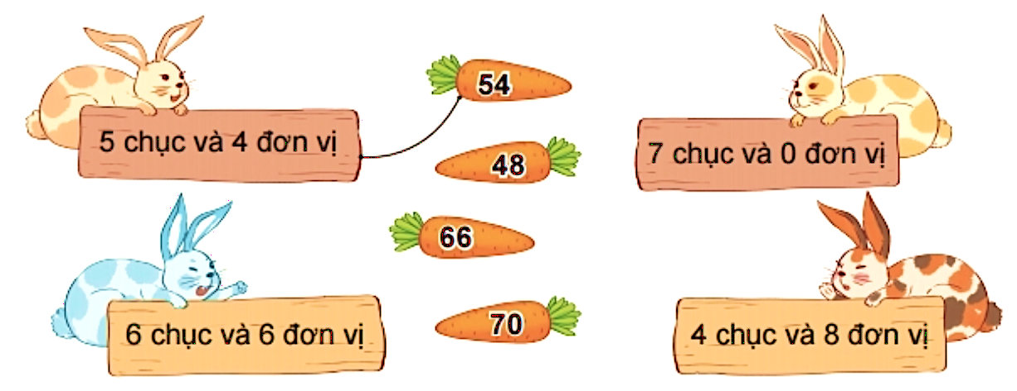
Bài 1. Ôn tập các số đến 100
2. Tìm cà rốt cho thỏ.
54
5 chục và 4 đơn vị
7 chục và 0 đơn vị
48
66
70
6 chục và 6 đơn vị
4 chục và 8 đơn vị

Slide 6
Bài 1. Ôn tập các số đến 100
3. Hoàn thành bảng sau (theo mẫu):
Số gồm | Viết số | Đọc số
5 chục và 7 đơn vị
57
Năm mươi bảy
?
7 chục và 5 đơn vị
75
Bảy mươi lăm
64
Sáu mươi tư
6 chục và 4 đơn vị
?
?
? chục và ? đơn vị
9 chục và 1 đơn vị
91
Chín mươi mốt

Slide 7
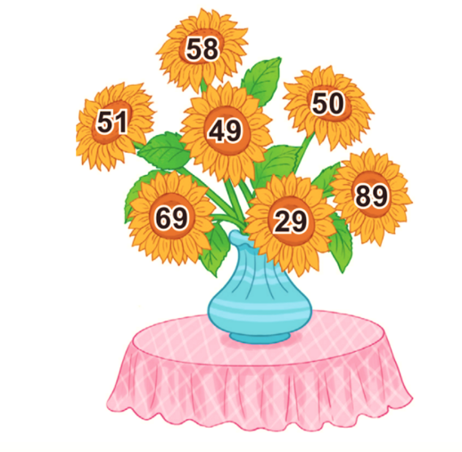
Bài 1. Ôn tập các số đến 100
58
4
a. Tìm những bông hoa ghi số lớn hơn 60
58
50
50
51
51
49
b. Tìm những bông hoa ghi số bé hơn 50
49
89
89
69
c. Tìm những bông hoa ghi số vừa lớn hơn 50 vừa bé hơn 60
69
29
29

Slide 8
Thứ hai ngày 6 tháng 9 năm 2021
Toán:
Luyện tập
Bài 4:
a. 69, 89
b. 29,49
c. 51,58

Slide 9





Trò chơi
củng cố

Slide 10


Vượt chướng ngại vật

Slide 11






Slide 12





CÂU HỎI:
Viết số biết số đó có:
4 chục , 5 đơn vị
A. 15
C. 45
B. 54
D. 44

Slide 13



CÂU HỎI:
Tìm các số bé hơn 80 trong các số sau: 28, 93, 65, 80, 100
A. 28 và 100
B. 65 và 80
C. 65 và 93
D. 28 và 65

Slide 14


CÂU HỎI:
Viết số “sáu mươi mốt”
A. 16
B. 61
C. 601
D. 56

Slide 15
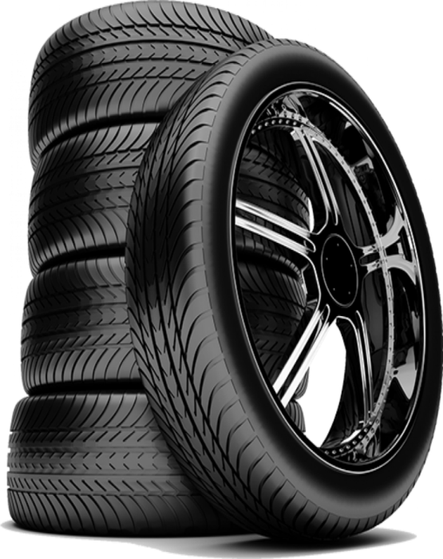

CÂU HỎI:
Số 91 được đọc là:
A. Chín mươi mốt
B. Chín mươi
C. Chín chục
D. Chín chục một

Slide 16


CÂU HỎI:
Đọc số 56
A. Sáu mươi lăm
B. Năm mươi sáu
C. Năm chục sáu
D. Năm và sáu

Slide 17


